Slide 1
Recherche institutionalisée sur la formation professionnelle

Slide 2
Contenu
  Caractéristiques de la recherche sur la formation professionnelle
  La recherche sur la formation professionnelle : pourquoi ?
  Cadre réglementaire
  Les acteurs de la recherche sur la formation professionnelle en Allemagne
  Recherche comparative internationale sur la formation professionnelle
  La recherche sur la formation professionnelle
  au BIBB
  La recherche sur la formation professionnelle au BIBB – exemples de projets
  Autres exemples de la recherche sur la formation professionnelle institutionnelle
  Coopération et réseautage dans le domaine de la recherche sur la formation professionnelle
  Exploitation des résultats de recherche
  Synthèse

Slide 3
1. Caractéristiques de la recherche sur la formation professionnelle
champ de recherche relativement récent
inscrite dans la loi sur formation professionnelle (BBiG)
domaine de recherche hétérogène :
  interdisciplinarité
  intégration de différentes disciplines scientifiques :
    sciences de l’enseignement
    sociologie
    sciences économiques
    recherche sur le marché du travail
Choix de thèmes au carrefour des besoins de l’économie, de la pratique de la formation professionnelle et de la politique en matière de formation professionnelle
Orientation vers les applications (pratique de la formation, politique et pilotage de la formation)
Orientation en fonction de différents groupes cibles :
  élèves
  personnes en apprentissage
  personnel de formation professionnelle
  écoles professionnelles
  entreprises
  monde politique
coopération et mise en réseau : Coopération entre instituts de recherche, établissements d’enseignement et secteur privé, coopérations internationales
résultats accessibles au public
Notes:
“Young” field of research:
Institutionalised VET research began with the founding of DATSCH (Deutsche Ausschuss für technische Schulung [German Committee on Technical Education] established in 1908 by associations in the metal and electrical processing industry) and DINTA (Deutsches Institut für technische Arbeitsschulung [German Institute for Technical Training] established in 1925 by the association of iron founders) (Dobischat, R. & Düsseldorff, K. (2017)). Berufliche Bildung und Berufsbildungsforschung [Vocational education and training and VET research])
Institute for Employment Research (IAB) established in 1969
Federal Institute for Vocational Education and Training Research (BBF) established in 1970.

Slide 4

2. La recherche sur la formation professionnelle : pourquoi ?
Importance pour le système éducatif
Importance économique
Qualité (et attractivité) de la formation professionnelle
Participation sociale
Compétitivité,
Professionnel·le·s qualifié·e·s, etc.
Le monde politique, le secteur privé et les partenaires sociaux ont besoin d’informations sur les évolutions dans les domaines de la formation professionnelle, du système éducatif et du marché du travail, afin de pouvoir faire face aux enjeux potentiels et de pouvoir piloter le système de la formation professionnelle sur la base d’éléments concrets. À cet égard, recherche et développement sont interdépendants.
Globalisation
Développement technologique
Perspective internationale
Migration des professionnel·le·s
qualifié·e·s, reconnaissance, etc.
Intelligence artificielle
Univers des médias, etc.
Transformations dans la société
Transformations dans le monde du travail
Évolutions démographiques
Migration, etc.
Besoins en nouveaux profils professionnels
Flexibilisation du travail, etc.
Notes:
Economic relevance:
Contributes to competitiveness of the economy
Ensures availability of skilled workers for the labour market
Societal relevance:
Promotes social mobility
Contributes to social integration
Attractiveness of vocational education and training
Globalisation:
Monitors developments in international vocational education and training
Learning from other countries and VET systems
Recognition of foreign qualifications
Technological development:
Impacts of new technical opportunities (e.g. AI) on vocational education and training, work and qualification requirements
Lifelong learning and continuing professional education
Updating training regulations for training occupations on the basis of technological progress (e.g.: revision of tax clerk training regulation/ r 2023 due to implementation of electronic procedures)
Changes in society:
Ageing population and its impact on the labour market
Successful integration of migrants in the VET system and the labour market
Changes in the world of work:
Emergence of new occupational profiles and the need to adapt existing training occupations (e.g. introduction of new immersive media designer training occupation in 2023)
Flexibilisation of working conditions and its implications for VET
Demand for “Green Skills” / “Green Jobs”“

Slide 5



3. Cadre réglementaire
C’est la loi sur la formation professionnelle (BBiG) qui constitue la base juridique
BBiG, (2020)*, Art. 84 Objectifs de la recherche sur la formation professionnelle :
  « La recherche sur la formation professionnelle doit…
  … expliciter les bases de la formation professionnelle,
  … observer les évolutions aux niveaux européen et international dans le domaine de la formation professionnelle,
  … déterminer les exigences relatives aux contenus et aux objectifs de la formation professionnelle,
  … préparer le développement de la formation professionnelle en tenant compte des changements au niveau des exigences économiques, sociales et techniques,
  … promouvoir les instruments et les méthodes de la formation professionnelle, ainsi que le transfert des connaissances et des technologies. »
* Loi sur la formation professionnelle dans la version publiée le 4 mai 2020 (journal officiel fédéral BGBl. I p. 920), modifiée en dernier lieu par l’article 2
de la loi du 19 juillet 2024 (journal officiel fédéral BGBl. 2024 I nº 246).

Slide 6
4. Les acteurs de la recherche sur la formation professionnelle en Allemagne
Instituts de recherche
(privés et publics)
Instituts régionaux
(en particulier développement de
l’enseignement et de la qualification du personnel enseignant dans les écoles professionnelles)
Établissements d’enseignement supérieur et universités
Sociétés et
fondations
Exemples :
Institut fédéral pour la formation professionnelle (BIBB)
Institut de recherche sur le marché du travail et les professions (IAB) de l’Agence fédérale pour l’emploi
Institut de recherche sur la formation en entreprise (f-bb)
Institut pour la formation en entreprise (IFBB)
Institut sur le développement de la qualité dans le système éducatif (IQB)
Exemples :
Institut pour la qualité scolaire et la recherche en éducation du Land de Bavière (ISB)
Institut pour le développement de la qualité scolaire du Land de Basse-Saxe (NLQ)
Institut régional pour la formation des enseignants et le développement des écoles de Hambourg
Institut régional pour la qualité scolaire et la formation des enseignants du Land de Saxe-Anhalt (LISA)
Institut régional pour les affaires scolaires du Land de Brême
Exemples :
Institut de recherche sur la for-mation professionnelle artisanale à l’université de Cologne
Université d’Osnabrück – dé-partement pédagogie de la vie professionnelle et économique
Université à distance de Hagen – Institut pour les sciences de l’enseignement et la recherche sur les médias, domaine de spécialisation : apprentissage tout au long de la vie
Institut de formation professionnelle Travail et technique (biat) de l’université européenne de Flensbourg
Exemples :
La section pédagogie de la vie professionnelle et de l’économie (BWP) de la Société allemande pour les sciences de l’éducation
Fondation Robert Bosch
Fondation Bertelsmann
Société pour la recherche en formation et le développement professionnel de Munich (GAB)
Ces différents acteurs travaillent souvent ensemble dans le cadre de projets de recherche.
Notes:
The Institute for Educational Quality Improvement (IQB) is an associated institute of Humboldt-Universität zu Berlin and was established in 2004. The central task of the IQB is the development, operationalisation, standardisation and review of training standards. It is a research institute supporting the German federal states which are members of the “Institute for Educational Quality Improvement – academic institution of the federal states at Humboldt-Universität zu Berlin e. V.”
BIBB has a series of project-related cooperative arrangements in place with institutes of higher education and universities. Project-independent cooperative arrangements have also been established with various institutes of higher education and research institutions:
University of Wuppertal
Münster University of Applied Sciences
FernUniversität in Hagen
Friedrich-Alexander-Universität Erlangen-Nürnberg (FAU)
Friedrich Schiller University Jena
Helmut Schmidt University Hamburg
Bonn-Rhein-Sieg University of Applied Sciences
Hochschule Bremen City University of Applied Sciences
Institute for Employment Research (IAB), Nuremberg
Otto von Guericke University of Magdeburg
University of Bonn
Technical University of Darmstadt
Technical University of Kaiserslautern
Bielefeld University
Duisburg-Essen University
University of Flensburg
University of Cologne
Paderborn University
University of Münster

Slide 7
5. Recherche comparative internationale sur la formation professionnelle
L’objectif de la recherche comparative sur la formation professionnelle est de décrire, comprendre et expliquer les caractéristiques et les principes de la formation professionnelle dans différents contextes nationaux et culturels.
Exemples :
UNESCO-UNEVOC
CEDEFOP
Manuel international de la formation professionnelle (IHBB)
Les profils de formation technique et professionnelle (TVET Country Profiles) fournissent des informations étendues sur la formation professionnelle dans le monde entier. On y trouvera par exemple :
les objectifs politiques en matière de formation professionnelle
le système de la formation professionnelle
le financement
le rôle du personnel de formation
des projets individuels des différents pays
base de données « VET in Europe » du Centre européen pour le développement de la formation professionnelle (CEDEFOP) : des informations actuelles et aisément comparables concernant les systèmes de formation professionnelle nationaux respectifs en Europe
rapports nationaux détaillés, « prévisions des besoins de compétences », analyses scientifiques et recommandations sur les tendances et les besoins de développement de la formation professionnelle en Europe
études scientifiques par pays sur les systèmes de formation professionnelle dans le monde depuis 1995
Le BIBB publie l’IHBB depuis 2010 et met à disposition les études par pays dans ses archives sur la formation professionnelle (VET Repository) depuis 2020

Slide 8
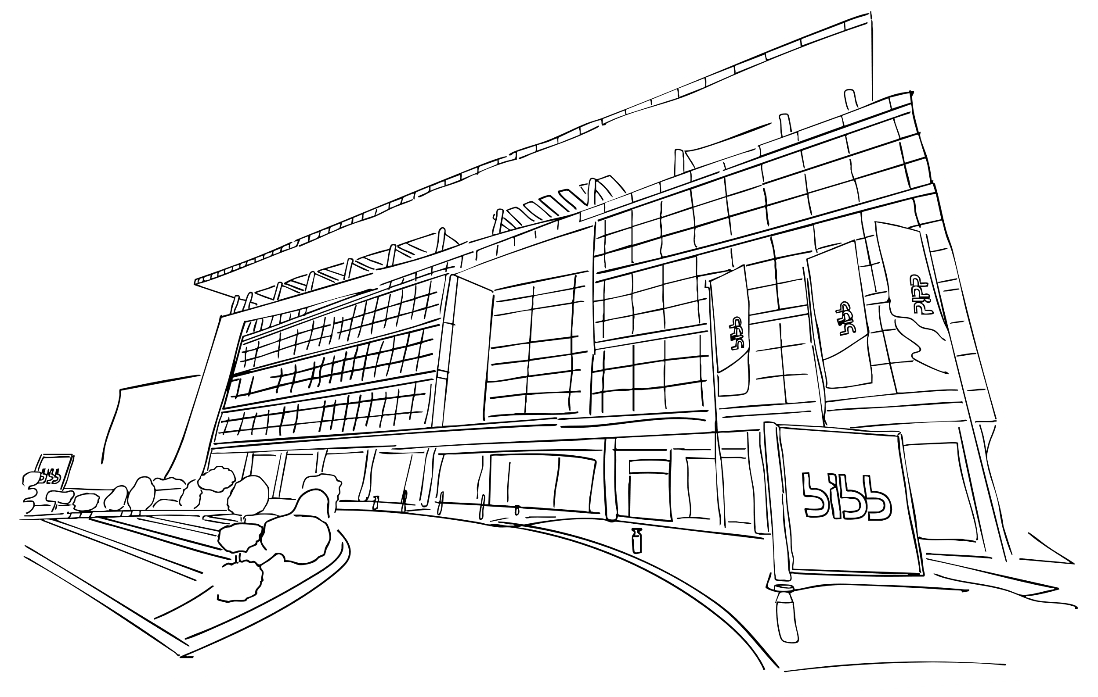

6. La recherche sur la formation professionnelle au BIBB
En vertu de l’art. 90 BBiG, l’Institut fédéral pour la formation professionnelle (BIBB) a pour mission de contribuer à la recherche sur la formation professionnelle par ses propres activités de recherche.
La recherche sur la formation professionnelle se caractérise par un discours au carrefour de la science, de la politique et de la pratique, et …
… sert à l’intérêt relatif aux connaissances scientifiques.
… se penche sur des questions ayant un intérêt pour la pratique et la politique en matière de formation professionnelle.
… pose les bases de la modernisation des professions et des innovations dans le domaine de la formation professionnelle
Notes:
From the BIBB mission:
We play an active role in the scientific system with our vocational education and training research. Our research is focused on key questions in vocational
education and training and contributes to theory development. It is interdisciplinary and bound by academic standards. We cooperate with institutes of higher education and research institutions, we support young academic research talent and provide academia with access to our research data.

Slide 9

6. La recherche sur la formation professionnelle au BIBB
La recherche sur la formation professionnelle du BIBB est effectuée dans le cadre d’un
programme de recherche planifié sur plusieurs années, et s’appuie également sur des programmes de recherche annuels.
Groupes thématiques actuels (période 2019-2025) :
Transformations numériques – Perspectives futures de la formation professionnelle et du monde du travail
la prise de décision et l’action en entreprise – facteurs d’influence de la qualification et du recrutement en entreprise
apprentissage professionnel – conditions, diagnostic et soutien
Orientation professionnelle et transitions – intégration à la formation et au monde du travail
segmentation professionnelle dans la formation – caractéristiques et fonctionnements
conception et pilotage de la formation professionnelle s’appuyant sur des règlements

Slide 10
6. La recherche sur la formation professionnelle au BIBB
Les travaux du BIBB relatifs à la recherche sur la formation professionnelle sont effectués sous la forme de projets.*
On fait la distinction entre :
  les projets de recherche, qui sont financés par le budget ordinaire du BIBB – la « recherche propre » (au titre de l’art. 90 al. 2 phrase 2 BBiG) et
  les projets de recherche qui sont réalisés sur la base de directives ou de commandes (au titre de l’art. 90 al. 2 phrase 3 BBiG) ainsi qu’en attirant des financements externes à l’administration fédérale (au titre de l’art. 90 al. 4 BBiG).
Par ailleurs, une distinction est faite entre les projets de développement et les services scientifiques.
Le développement des propres projets de recherche s’effectue dans le cadre d’un processus de discussions intensif, avec participation des comités du BIBB (= différents acteurs de la formation professionnelle en Allemagne)
* Source : Programme de recherche annuel 2024 de l’Institut fédéral pour la formation professionnelle. 2024.
Notes:
Research projects are either self-financed or externally funded as commissioned and third-party research.
Development projects aim to create a product (such as training regulations) or a service.
Academic research services support transfer and may be accessed by external users (e.g. data portals, publications).

Slide 11
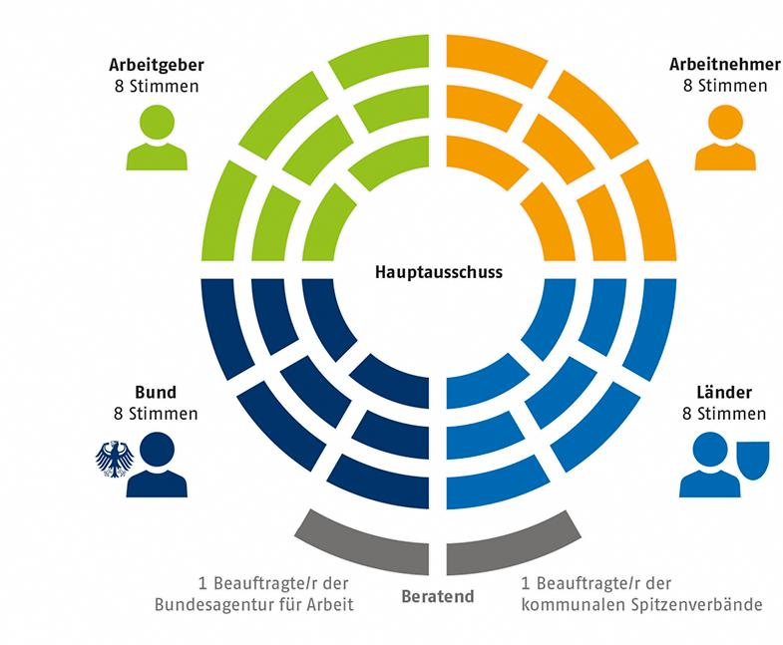
6. La recherche sur la formation professionnelle au BIBB
Comités du BIBB participant à la planification de la recherche
Employers
8 votes
Employees
8 votes
Comité principal :
décident du programmes de recherche à moyen terme et du programme de recherche annuel
BIBB Board
deux sous-comités consacrés à la recherche sur la formation professionnelle au BIBB et à la consultation annuelle
relative au projet de rapport sur la formation professionnelle
State
8 votes
Federal states
8 votes
1 Representative of the Federal Employment Agency
consultative
1 Representative of the Representative of the municipal umbrella organizations
Source: le BIBB: https://www.bibb.de/en/463.php
Notes:
Extract from the Vocational Training Act (BBiG)
Section 92: Board
(1) In addition to the tasks assigned to it under other provisions of this Act, the Board has the following further tasks:
it determines the affairs of the Federal Institute for Vocational Education and Training insofar as these have not been assigned to the President;
it advises the Federal Government on basic issues relating to vocational education and training and may submit an opinion on the draft Report on Vocational Education and Training;
it determines the annual research programme;
it may make recommendations concerning the uniform application of this Act;
it may state its views on the draft statutory instruments prepared by the Federal Institute for Vocational Education and Training in accordance with section 4 (1), taking into account the corresponding draft framework curricula for school-based training;
it determines the affairs of the Federal Institute for Vocational Education and Training mentioned in section 90 (3) nos. 3 and 4, and in section 97 (4).
(2) The President informs the Board without delay of instructions to implement tasks in accordance with section 90 (3) no. 1, and administrative provisions issued in accordance with section 90 (3) no. 2.
(3) The Board consists of eight representatives each of the employers, the employees and the Länder (Federal states) as well as five representatives of the Federal government. The representatives of the Federal government hold eight votes, which can only be cast uniformly; they have no right to vote on matters concerning advice to the Federal Government on basic issues relating to vocational education and training, on the opinion concerning the draft Report on Vocational Education and Training, and within the framework of consultations under this Act. One representative each of the Federal Employment Agency, the umbrella organisations of municipal associations established at federal level and the Research Council may attend the meetings of the Board in an advisory capacity.
(4) The employers’ representatives are appointed on the proposal of the organisations of the chambers, employers’ associations and industrial associations established at federal level, the employees’ representatives on the proposal of the trade unions organised at federal level, the federal representatives on the proposal of the Federal Government, and the representatives of the Länder on the proposal of the Bundesrat; they are appointed by the Federal Ministry of Education and Research for a period not exceeding four years.
(5) The Board elects for the period of one year one member to serve as chair and another member to serve as deputy chair. The chair is proposed in turn by the representatives of the employers, the employees, the Länder and the Federation.
(6) The members of the Board serve in an honorary capacity. Insofar as they receive no compensation from any other source, they are to be paid appropriate compensation for out-of-pocket expenses and for loss of earnings at a rate to be specified by the Federal Institute for Vocational Education and Training with the approval of the Federal Ministry of Education and Research. Such approval is granted in agreement with the Federal Ministry of Finance.
(7) Members may be removed from the Board for an important reason after consultation with the parties involved in their appointment.
(8) The representatives have substitutes. Subsections (4), (6) and (7) apply accordingly.
(9) The Board may, according to the provisions of the statutes, appoint subcommittees which may include as their members persons other than members of the Board. As a rule, the membership of the subcommittees must include representatives of the employers, the employees, the Länder and the Federation. Subsections (4) to (7) apply to subcommittees accordingly.
(10) The Board is not bound by any instructions in the execution of its tasks.

Slide 12
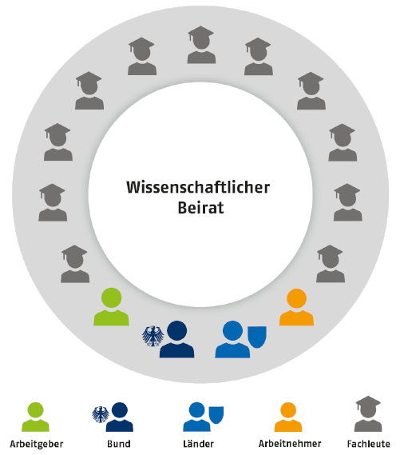
6. La recherche sur la formation professionnelle au BIBB
Comités du BIBB participant à la planification de la recherche
Conseil de recherche :
conseillent les deux organes du BIBB, le comité principal et le président, en émettant des avis et des recommandations relatifs aux activités de recherche du BIBB
Research Council
évalue la qualité scientifique des projets de recherche et la solidité scientifique des programmes de recherche
se compose de onze expert·e·s reconnu·e·s
dans le domaine de la recherche sur la formation professionnelle en Allemagne et à l’étranger
Employers
Government
Federal States
Employees
Experts
Source : le BIBB
Notes:
Extract from the Vocational Training Act (BBiG)
Section 94 Research Council
(1) The Research Council advises the organs of the Federal Institute for Vocational Education and Training by means of opinions and recommendations in respect of
the research programme of the Federal Institute for Vocational Education and Training,
the cooperation of the Institute with higher education institutions and other research institutions; and
the annual reports on the results of research by the Federal Institute for Vocational Education and Training.
(2) The Council receives all the information required for the execution of its tasks from the President of the Federal Institute for Vocational Education and Training. Upon request, the Council is given explanatory information on the research work of the Federal Institute for Vocational Education and Training once a year within the framework of colloquiums.
(3) The Council consists of up to eleven recognised specialists in the area of vocational training research from Germany and abroad who are not staff of the Federal Institute for Vocational Education and Training. They are appointed by the President of the Federal Institute for Vocational Education and Training in agreement with the Federal Ministry of Education and Research for a period of four years. One successive reappointment is possible. Four members of the Board, namely one representative each of the employers, the employees, the Länder and the Federation, may participate in the meetings of the Research Council without voting rights.
(4) The Research Council may adopt its own rules of procedure.
(5) Section 92 (6) applies accordingly.

Slide 13
6. La recherche sur la formation professionnelle au BIBB
Enquêtes et statistiques
La recherche sur la formation professionnelle au BIBB s’appuie sur un large éventail de méthodes de recherche qualitatives et quantitatives, y compris sur des enquêtes empiriques effectuées à intervalles réguliers.
Enquêtes du BIBB :
Rémunérations de formation (lien)
Panorama des entreprises du BIBB sur la qualification et le développement des compétences (lien)
Enquête du BIBB sur les nouveaux contrats de formation au 30 septembre (lien)
Enquêtes du BIBB sur les coûts et les bénéfices de la formation professionnelle continue pour les personnes (lien)
Baromètre des experts du BIBB (lien)
Enquêtes coûts/bénéfices du BIBB sur la formation professionnelle en entreprise (lien)
Panorama du BIBB sur le secteur des soins (lien)
Enquêtes du BIBB auprès des jeunes sortant de l’école (lien)
Enquête du BIBB sur la transition entre l’école et la formation en 2006 et en 2011 (lien)
Système des entreprises de référence (RBS) (lien)
Notes:
Training allowances
The Federal Institute for Vocational Education and Training has been monitoring the development of training allowances based on collective agreements for more than 40 years. To support this, the “Database of training allowances based on collective agreements” was developed. This enables the current average levels of allowances based on collective agreements to be identified annually (reference date 1 October) for a large number of quantitatively significant training occupations .
BIBB establishment panel on training and competence development
The Federal Institute for Vocational Education and Training's establishment panel on training and competence development is a representative annual survey of at least 3,500 companies in Germany. The survey has been conducted every year since 2011. The main focus is the examination of structures, developments, general conditions and contexts of company-based training activity.
BIBB survey of newly concluded training contracts as of 30.09.
The BIBB survey of newly concluded training contracts as of 30.9 is conducted annually in collaboration with the competent bodies responsible for vocational education and training. This takes into account newly concluded training contracts entered into in the period from 1 October of the previous year to 30 September of the survey year which are still in existence as of 30.09.
BIBB surveys on the costs and benefits of continuing professional education for individuals
BIBB examines the costs incurred by individuals for continuing professional education and training and the benefits they anticipate or gain from this. Knowledge of these aspects helps to explain participation patterns and to describe how the cost burden is spread.
BIBB Expert Monitor
The BIBB Vocational Education and Training Expert Monitor was developed as an online survey instrument in 2004. Up until 2018 its purpose was to facilitate the systematic questioning of experts on current educational policy issues. The Expert Monitor was stopped in 2019.
BIBB surveys of the costs and benefits of company-based vocational education and training
Since the 1980s, BIBB has been surveying training companies on the costs and benefits of their training. This is based on the cost model developed in 1974 by the Expert Commission on the Costs and Financing of Vocational Training. Overall, six surveys have been conducted for the years 1980, 1991, 2000, 2007 and the training years of 2012/13 and 2017/18. The seventh survey is being conducted with companies through to mid-2024 and will provide data for the 2022/23 training year.
BIBB Nursing Panel
The Federal Institute for Vocational Education and Training carries out monitoring of vocational and university-based nursing training. The BIBB Nursing Panel forms the basis of this. Training institutions, nursing colleges and institutes of higher education are surveyed on a regular basis. This means BIBB is fulfilling its statutory mandate in accordance with Section 60 (6) of the Training and Examination Regulations for the Nursing Professions (PflAPrV)
BIBB School Leaver Surveys
In the years 2004, 2005, 2006, 2008, 2010 and 2012, school leavers were surveyed on their career interests and on how they chose an occupation. The surveys were conducted by Forsa, Berlin, on behalf of the Federal Institute for Vocational Education and Training.
BIBB Transition Study 2006 and 2011
In order to obtain further information on the educational backgrounds and career pathways of young people and young adults following general education school, the BIBB conducted two studies in 2006 and 2011.
Reference company system (RBS)
The reference company system is currently being used to survey around 1,200 companies once or twice a year on current issues in company-based vocational education and training and, since 2010, also on the current business situation. The key findings from these surveys are summarised in the RBS information.

Slide 14

6. La recherche sur la formation professionnelle au BIBB
Enquêtes et statistiques
Enquêtes du BIBB en coopération avec des partenaires :
Adult Education Survey (AES) (lien)
Suivi de la reconnaissance (lien)
Enquêtes de l’Agence fédérale pour l’emploi et du BIBB sur les candidatures (lien)
Enquêtes du BIBB et de l’Institut fédéral de la sécurité et de la santé au travail (BAuA) (lien)
Continuing Vocational Training Survey (CVTS) (lien)
wbmonitor (lien)
Statistiques officielles :
Statistiques sur la formation professionnelle des offices de la statistique du gouvernement fédéral et des Länder (enquête du 31 décembre) : Données sur les personnes en apprentissage (lien)
iABE – Rapport intégré sur la formation (lien)
Notes:
Adult Education Survey (AES)
The European adult education survey AES is a survey of participation and non-participation of adults in life-long learning.
Recognition monitoring
How many people seek advice on recognition? Does advice automatically lead to an application? In how many cases is full or partial equivalence determined? These and other questions are investigated by the process of recognition monitoring.
BA/BIBB Applicant Surveys
The BA/BIBB Applicant Survey is a representative, extrapolated written-postal random sample survey of young people who were registered as training place applicants with the Vocational Guidance Service of the Federal Employment Agency.
BIBB/BAuA Labour Force Surveys
Changes in work and occupations, acquisition and utilisation of vocational competencies
Continuing Vocational Training Survey (CVTS)
The CVTS surveys gather data on the following topics: form, content and scope of continuing vocational training, company expenditure on continuing vocational training, training policy and CVT strategies of companies, as well as factors that inhibit or promote company-based continuing vocational training.
wbmonitor
The Continuing Training Monitor (wbmonitor) is the largest annual survey of continuing education and training providers in Germany. wbmonitor is a cooperative project conducted by the Federal Institute for Vocational Education and Training (BIBB) in conjunction with the German Institute for Adult Education – Leibniz Centre for Lifelong Learning (DIE).
The Vocational Education and Training Statistics of the Federal Statistical Office and the Statistical Offices of the Federal States (survey 31.12): Trainee data
In the “Trainee data system” (DAZUBI), the Federal Institute for Vocational Education and Training (BIBB) processes trainee, contract and examination data from dual vocational education and training in accordance with the Vocational Training Act (BBiG) and the Crafts and Trades Regulation Code (HwO).
iABE – Integrated VET reporting
The Integrated VET reporting (iABE) documents the training establishments and programmes which young people attend following lower secondary level. Various official statistics are linked together ("integrated") for this purpose. Training activity is focused on the following four sectors: vocational education and training, transitional sector, attainment of higher education entrance qualification and degree.
, Erwerb der Hochschulzugangsberechtigung und Studium.

Slide 15

6. La recherche sur la formation professionnelle au BIBB
Promotion des jeunes professionnel·le·s
L’encouragement de la relève scientifique est un objectif stratégique de la recherche sur la formation
professionnelle au BIBB.
Il existe plusieurs programmes de soutien dédiés à cet objectif au BIBB :
Promotion des diplômé·e·s
Groupes de relève
Projets de doctorat (en coopération avec des universités)
Programme de qualification
Informations pour les étudiant·e·s
Notes:
Graduate support
BIBB funds three young talent groups, each has a post-doctoral researcher and two PhD positions. A further 16 PhD positions are also funded and assigned to the major research projects and divisions. The graduate support programme connects PhD students with each other and facilitates discussion of dissertation projects and the PhD experience.
https://www.bibb.de/de/128201.php
Young talent groups
Opportunity for young post-doctoral academic research talent to develop their own broad-based research programme. The young talent group manager is responsible for the content and design of the research project and for two PhD candidates who research the project topics. Candidates must complete an extensive assessment and selection process.
https://www.bibb.de/de/128197.php
Dissertation project
Doctoral researchers come from a range of different specialist fields and are integrated into the different divisions, research projects and young talent groups. In each case they examine separate issues while being actively integrated within wider research and project contexts.
https://www.bibb.de/de/132431.php
Training programme
In order to fully support PhD students during their doctorate and to prepare them for professional life, a training programme provides them with the relevant skills and competencies for a career in research and in research intensive sectors.
https://www.bibb.de/de/128195.php
Information for students
Offer of placement positions, dissertation support, tips on research and data use
https://www.bibb.de/de/128193.php

Slide 16

6. La recherche sur la formation professionnelle au BIBB
Rapport de données du BIBB relatif au rapport du gouvernement fédéral sur la formation professionnelle
source centrale d’informations et données pour le rapport du gouvernement fédéral sur la formation professionnelle, présenté par le ministère fédéral de l’Éducation et de la Recherche (BMBF)
informations et analyses annuelles sur la formation professionnelle initiale et continue depuis 2009
fournit un aperçu sur les programmes du gouvernement fédéral et des Länder pour la promotion de
la formation professionnelle, et informe sur les indicateurs et les critères de référence internationaux
Le rapport contient des présentations différenciées d’indicateurs et de séries temporelles, se
concentre sur des priorités thématiques et résume les informations essentielles relatives à différents
thèmes de la formation initiale et continue.
Des enquêtes primaires sont menées en préparation du rapport (enquête du BIBB sur les nouveaux contrats de formation au 30 septembre, enquête du BIBB sur les jeunes sortants de l’école, enquête de l’Agence fédérale pour l’emploi et du BIBB sur les candidatures, modèle de pronostic économétrique et de simulation du système de formation – PROSIMA). D’autre part, des institutions externes sont chargées de missions de recherche pour des évaluations spéciales.
Notes:
The first Report on Vocational Education and Training was published in 1977. Up until 2008, BIBB provided “information and data on vocational education and training” in part two of the Report on Vocational Education and Training
BIBB published the Data Report to accompany the Report on Vocational Education and Training for the first time in the 2009 Report on Vocational Education and Training.
Examples from the BIBB Data Report
The following examples are documented annually: Supply-demand ratio of training places, list of recognised training occupations under Vocational Training Act (BBIG)/Crafts and Trades Regulation Code (HwO), company participation in training
Special focus topics: e.g.:
“Vocational education and training in the socio ecological transformation” (2024);
“Innovation in vocational education and training through programmes” (2023);
“Ensuring provision of skilled workers and qualified migration: exploiting potential” (2022)

Slide 17

7. La recherche sur la formation professionnelle au BIBB – Exemples de projets
Recherche d’accompagnement ASCOT+ (Technology-based Assessment of Skills and Competences in VET)
Période 2019-2023
Soutenu par le BMBF
Objectif : développer des instruments numériques d’apprentissage et de mesure des compétences
des personnes en apprentissage et tester ces instruments dans la pratique
Le BIBB était responsable de la coordination :
Transfert des résultats d’ASCOT+ dans la recherche scientifique et dans la pratique (dans les processus d’enseignement/d’apprentissage, par exemple, ainsi que dans le travail relatif aux règlements)
Accompagnement technique, scientifique et administratif des projets bénéficiant d’un soutien
Relations publiques
Le transfert de connaissances était un thème transversal central d’ASCOT+, qui a été pris en compte dès la phase de conception des projets.
Le projet s’est traduit par la création de nombreux instruments de mesure numériques, offres d’enseignement et d’apprentissage et matériels didactiques divers, pouvant être utilisés par les personnes intéressées sous licence libre.
Notes:
A complete listing of BIBB projects is available here:
DaPro – Project database of the Federal Institute for Vocational Education and Training (https://www.bibb.de/dienst/dapro/en/index_dapro.php)

Slide 18

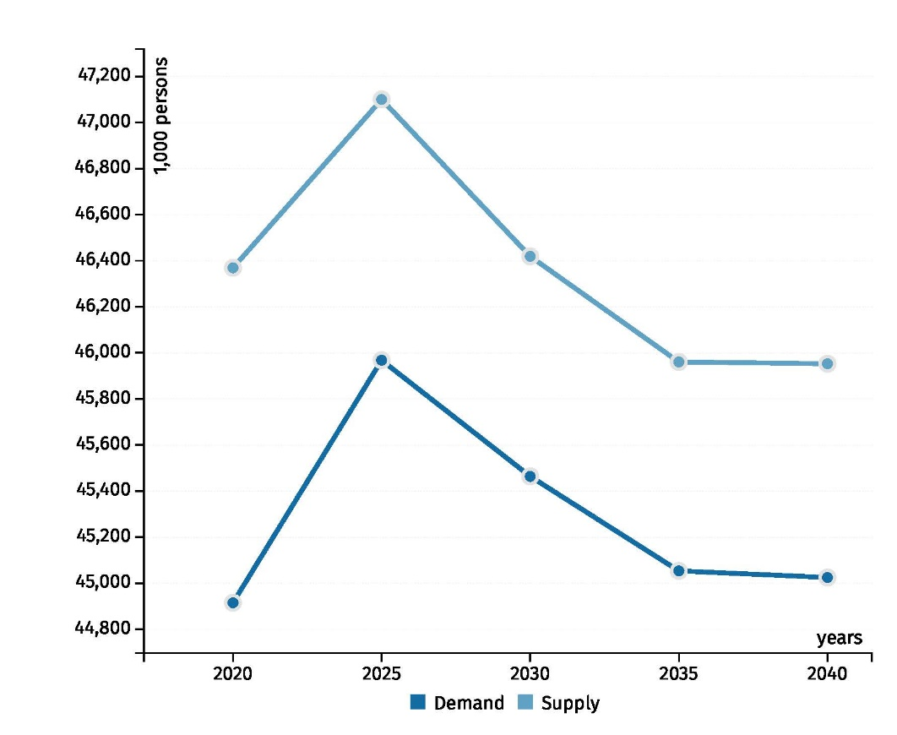
7. La recherche sur la formation professionnelle au BIBB – Exemples de projets
Projet QuBe – Perspectives futures de la qualification et de la profession
Direction en commun par le BIBB et l’Institut de recherche sur le marché du travail et les professions (IAB), en coopération avec la Société
pour la recherche structurelle en économie (GWS)
Panorama à long terme de l’évolution prévue des besoins et de l’offre de main-d’œuvre, par qualification et par profession, à l’horizon 2040
décliné en 141 catégories professionnelles
Les résultats de projection peuvent être sélectionnés, affichés et téléchargés par catégories professionnelles, qualifications, niveaux d’exigence, personnes-heures et heures de travail.
Série temporelle – personnes
Notes:
To the QuBe data portal:
https://www.bibb.de/en/qube_datenportal.php#/

Slide 19
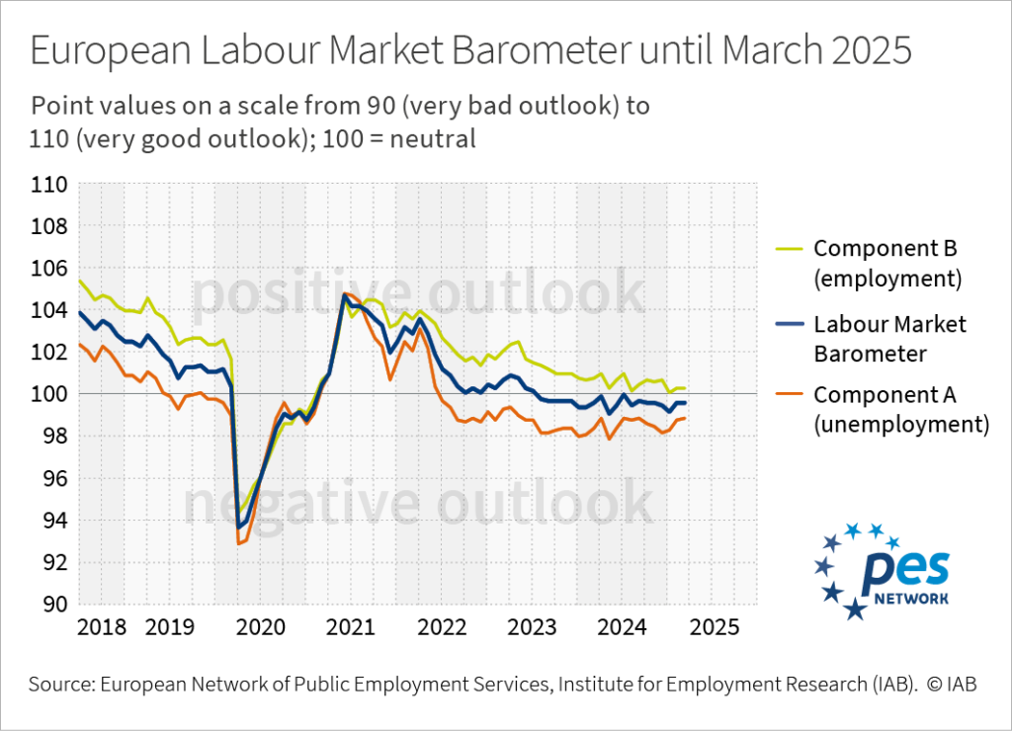
8. Autres exemples de la recherche sur la formation professionnelle institutionnelle
Institut allemand pour l’éducation des adultes (DIE) :
Recherche sur la formation continue et l’apprentissage tout au long de la vie
Projets pour l’amélioration des systèmes et des offres de
formation continue
Institut de recherche sur le marché du travail et les professions (IAB) :
Institut de recherche de l’Agence fédérale pour l’emploi (BA)
Recherche sur le marché du travail se concentrant sur la formation professionnelle et la qualification
Exemple : Baromètre du marché du travail de l’IAB, études sur l’intégration au marché du travail de personnes diplômées ou liens entre les processus de formation et les opportunités sur le marché du travail
La base empirique est constituée par l’Agence fédérale pour l’emploi ainsi que par des enquêtes quantitatives et qualitatives

Slide 20
8. Autres exemples de la recherche sur la formation professionnelle institutionnelle
Institut de recherche sur la formation en entreprise (f-bb) :
Mise à bien de projets de conception et de transfert sur la formation en entreprise
Réalisation d’études de cas
enquêtes empiriques et évaluations
accompagnement scientifique de programmes de soutien et de projets modèles
Exemples d’études actuelles :
Étude sur l’immigration et l’émigration
de citoyen·ne·s de l’UE
Étude « Changement continuel
des exigences –
Les entreprises s’arment pour l’avenir
avec leurs employés »
Pilotage et évaluation du projet « Test
des mondes du travail du futur » au ministère des Infrastructures et du Numérique
Perspectives futures de la participation des per-sonnes handicapées au numérique – opportunités, risques et solutions possibles (digitaleTeilhabe)

Slide 21


9. Coopération et réseautage dans le domaine de la recherche sur la formation professionnelle
La coopération entre les différents acteurs de la recherche étend les possibilités de recherche sur la formation professionnelle
Mise en place de synergies et d’un discours interdisciplinaire
les différentes disciplines se penchent sur l’objet de la recherche
selon différents angles, avec des questions différentes
et des approches méthodologiques différentes
Le financement des projets de recherche peut provenir de différentes sources
La coopération internationale dans le domaine de la recherche sur la formation professionnelle génère de nouvelles perspectives, et se traduit par de nouveaux sujets
de recherche ainsi que des nouvelles missions de développement et de conseil
Initiative du BMBF « Promotion de l’internationalisation de la formation professionnelle » de 2017
Le BIBB coopère avec de nombreuses institutions partenaires internationales.
Notes:
BMBF funding initiative “Förderung der Internationalisierung der Berufsbildung” [Funding Internationalisation of Vocational Education and Training]
“German academic expertise in the area of vocational education and training research and the training of vocational education and training staff should be made accessible to foreign partners and assist them in the reform of their national systems. The establishment of an interdisciplinary and transdisciplinary research network to support international VET cooperation should be promoted in an overarching manner. For this purpose, a supporting measure should be provided for in addition to this official notification” *BMBF notification 25.09.2017–31.03.2018 Guideline for funding research into the internationalisation of vocational education and training. Federal Official Gazette of 25.09.2017; https://www.bmbf.de/bmbf/shareddocs/bekanntmachungen/de/2017/09/1417_bekanntmachung.html)
BIBB partner institutions:
AACC / USA - American Association of Community Colleges
CEDEFOP - European Centre for the Development of Vocational Training
CEREQ / France - Centre d'Études et de Recherches sur les Qualifications
CINOP / Netherlands - Center for Innovation in Education
CIVTE / China - Central Institute for Vocational and Technical Education
CONALEP / Mexico - Colegio Nacional de Educación Profesional Técnica
CPI / Slovenia - The Centre for Vocational Education and Training of the Republic of Slovenia
CTVET / Ghana - Commission for Technical and Vocational Education and Training
SFUVET / Switzerland - Swiss Federal university for Vocational Education and Training
FICCI / India - Federation of Indian Chambers of Commerce and Industry
FIRO / Russia - Federal Institute of Educational Development
IAL / Singapore - Institute for Adult Learning
ibw / Austria - Institute for Training Research in Trade and Industry
INAPP / Italy - Istituto Nazionale per l’Analisi delle Politiche Pubbliche
IVET NAPS / Ukraine - Institute of Vocational Education and Training of the National Academy of Pedagogical Science
KRIVET / Korea - Korea Research Institute for Vocational Education and Training
MINEDUC / Chile - Chilean Ministry of Education
NAPOO / Bulgaria - National Agency for Vocational Education and Training
NCE / Latvia - National Centre for Education
NCTVETD / Romania - National Centre for Vocational Education and Training Development
NCVER / Australia - National Centre for Vocational Education Research
NIVT / Vietnam - National Institute for Vocational Training
NSZFI / Hungary - Nemzeti Szakképzési és Felnöttképzési Intézet
NÚV / Czech Republic - National Institute for Education
öibf / Austria - Austrian Institute for Research on Vocational Training
OVEC / Thailand - Office of the Vocational Education Commission
ROA / Netherlands - Research Centre for Education and the Labour Market
SENA / Colombia - National Service for Vocational Education
SENAI / Brazil - National Service for Industrial Training
SIOV / Slovakia - State Institute for Vocational Education of the Republic of Slovakia
TESDA / Philippines - Technical Education and Skills Development Authority
UNESCO-UNEVOC - United Nations' International Centre for Technical and Vocational Education and Training

Slide 22

9. Coopération et réseautage dans le domaine de la recherche sur la formation professionnelle
Le groupe de travail Réseau de recherche sur la formation professionnelle (AGBFN) est un regroupement bénévole d’instituts scientifiques :
le BIBB
La section Pédagogie de la vie professionnelle et de l’économie
de la société allemande
pour les sciences de l’éducation
Institut de recherche sur le marché du
travail et les professions (IAB)
Les instituts pédagogiques
des Länder
Instituts de recherche privés ou publics

Slide 23
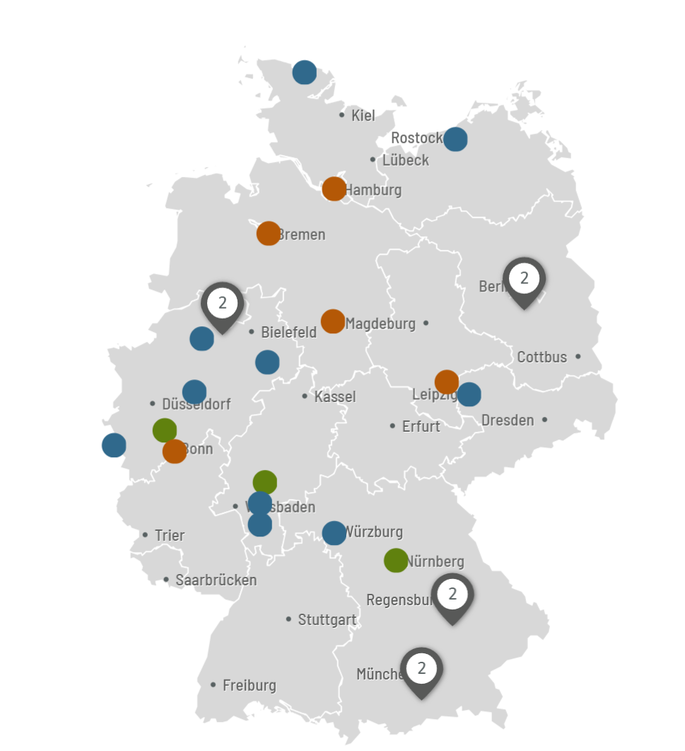
9. Coopération et réseautage dans le domaine de la recherche sur la formation professionnelle
Les partenaires AGBFN sont entre autres :
le BIBB
Institut pour la qualité scolaire et la recherche en éducation du Land de Bavière (ISB) Munich
Université technique de Darmstadt, institut de pédagogie générale et professionnelle, département pédagogie de la vie professionnelle
Institut de recherche sur la formation en entreprise (f-bb) Nuremberg
Institut régional pour la formation des enseignants et le développement des écoles de Hambourg (Landesinstitut für Lehrerbildung und Schulentwicklung Hamburg)
Institut pour le développement de la qualité scolaire du Land de Basse-Saxe (NLQ)
GEBIFO – Société pour la promotion de la recherche sur l’éducation
et la qualification Berlin
cevet – Centre for vocational education and training (Paderborn)
Université de Rostock, institut pour la pédagogie de la vie professionnelle
Institut régional pour la qualité scolaire et la formation des enseignants du Land de Saxe-Anhalt (LISA)
Institut régional pour les affaires scolaires du Land de Brême
Université RWTH d’Aix-la-Chapelle, spécialisation et domaine de recherche : didactique de la technique de construction
Institut de l’économie allemande de Cologne, champ de compétence : qualification professionnelle et professionnel·le·s spécialisé·e·s
Université Goethe de Francfort, département 2 : sciences économiques, chaire d’éthique et de pédagogie de l’économie
Organisme de formation de l’économie de Hesse – centre de recherche
Université de Wurtzbourg – chaire d’éducation spécialisée V
Institut de formation professionnelle Travail et technique (biat) de l’université européenne de Flensbourg
Université d’Osnabrück – Institut de formation et de recherche sur la santé, département didactique des professions des services à la personne
Université à distance de Hagen – Institut pour les sciences de l’enseignement et la recherche sur les médias,
domaine de spécialisation : apprentissage tout au long de la vie
Réseau scientifique pour l’orientation professionnelle (WiN·BO)
Société pour la recherche en formation et le développement professionnel de Munich (GAB)
Institut pour l’innovation et la technique de la société VDI/VDE Innovation + Technik GmbH
Association pour le conseil et la recherche en sociologie
Institut de conseil social (ISOB GmbH) de Ratisbonne
Université d’Osnabrück – département pédagogie des métiers et de l’économie
Université de Leipzig – Institut de pédagogie de l’économie
Notes:
Key for map:
Orange: Federal government/federal states
Blue: Institutes of higher education
Green: Institutes of independent and public sector providers
Further information: https://www.agbfn.de/de/index.php

Slide 24
9. Coopération et réseautage dans le domaine de la recherche sur la formation professionnelle
Groupe de travail formation professionnelle
organise tous les deux ans les Journées universitaires de la formation professionnelle, qui se déroulent en alternance dans différentes universités depuis 1980
L'objectif de ces journées est de promouvoir le discours entre le monde de la recherche, le monde politique et la pratique
Le BIBB est un membre fondateur du groupe de travail et fait partie de son conseil d’administration.
Centre for Vocational Education and Training (CeVet)
de l’université de Paderborn
Centre international de compétence pour la recherche et la professionnalisation face aux enjeux de la formation professionnelle
Intégration d’acteurs ayant des perspectives différentes sur les problématiques respectives.
Réseau de partenaires nationaux et internationaux provenant des entreprises, de la politique en matière de formation, d’établissements de formation et d’autres instituts
Les priorités de recherche sont entre autres l’orientation professionnelle, la professionnalisation et le soutien à la pratique de la formation professionnelle
Notes:
BIBB has a series of project-related cooperative arrangements in place with institutes of higher education and universities. Project-independent cooperative arrangements have also been established with various institutes of higher education and research institutions:
University of Wuppertal
Münster University of Applied Sciences
FernUniversität in Hagen
Friedrich-Alexander-Universität Erlangen-Nürnberg (FAU)
Friedrich Schiller University Jena
Helmut Schmidt University Hamburg
Bonn-Rhein-Sieg University of Applied Sciences
Hochschule Bremen City University of Applied Sciences
Institute for Employment Research (IAB), Nuremberg
Otto von Guericke University of Magdeburg
University of Bonn
Technical University of Darmstadt
Technical University of Kaiserslautern
Bielefeld University
Duisburg-Essen University
University of Flensburg
University of Cologne
Paderborn University
University of Münster

Slide 25

10. Utilisation des résultats de recherche
Les résultats de la recherche sur la formation professionnelle doivent être librement accessibles :
permet le discours scientifique
améliore la transparence et la compréhension des résultats de recherche
permet une diffusion large et rapide, et contribue à la visibilité
Grâce à une description librement accessible des approches et de la méthodologie de recherche, les projets de recherche sont plus facilement compréhensibles, adaptables et reproductibles dans d’autres pays/d’autres systèmes de formation.
Exemple : www.bibb.de
Exemple : Magazine spécialisé du BIBB
« Berufsbildung in Wissenschaft und Praxis » (BWP)
Banques de données
Centre de données de recherche Portail de métadonnées
Banque de données Rémunération de formation conventionnelle
Publications spécialisées gratuites
VET Repository
Rapport de données du BIBB relatif au rapport sur la formation professionnelle
En 2011, le BIBB a adopté une politique de libre accès afin de soutenir la
diffusion gratuite avec accès universel des résultats de la recherche sur la formation professionnelle, au nom de l’accès libre
Paraît une fois par an. Des connaissances scientifiques et des expériences
pratiques sur des thèmes d’actualité de la formation professionnelle sont publiées dans ce magazine. Chaque numéro est consacré à une thématique clé, telle que :
Le marché du travail et la formation professionnelle (BWP 3/2024)
Migration et intégration (BWP 2/2024)
L’intelligence artificielle (BWP 1/2024)
Notes:
Open Access at BIBB:
BIBB has set itself the goal of supporting the dissemination of vocational education and training research results free of charge and without barriers – in line with the Open Access principle. For this reason, BIBB formally adopted an Open Access Policy in March 2011. On 1 May 2014, it also signed up to the Berlin Declaration on Open Access to Knowledge in the Sciences and Humanities. BIBB also supports the Open Access 2020 Initiative launched by the Max Planck Society which wants to see the majority of the academic research journals published today switching to an Open Access publication policy. In May 2020, BIBB also signed the mission statement of the ENABLE! community. The aim of ENABLE! is to further the Open-Access transformation in the humanities and social sciences in a way which is community-based and discipline-oriented.
As part of the implementation of its Open Access Policy, all BIBB specialist publications have been made directly accessible in accordance with the Open Access principle under the CC licence CC BY-SA 4.0.
(https://www.bibb.de/en/35836.php)

Slide 26

11. Synthèse
Résultats de recherche
accessibles publiquement
viennent alimenter le dialogue entre l’État, le secteur privé et les partenaires sociaux
apportent un soutien lors du choix des mesures de formation initiale et continue lors de la transition
vers le marché de l’emploi
fondent les décisions de planification de la formation et contribuent à leur préparation
Acteurs
Le grand nombre d’acteurs dans le domaine de la recherche sur la formation professionnelle contribue à la qualité de la recherche, et aide à moderniser et à rendre compétitive en continu la formation professionnelle
Effet de synergie par le partenariat, l’échange et les projets communs
État
permet la recherche sur la formation professionnelle institutionalisée, par la mise en place d’une réglementation et d’un financement, ainsi que par l’attribution de missions

Slide 27
Informations supplémentaires
Vous trouverez cette présentation, ainsi que d’autres, de même que des informations sur la formation professionnelle en Allemagne et sur la collaboration internationale dans la formation professionnelle sur notre site Internet :
www.govet.international
Sources*
Rapport sur la formation professionnelle BReg (BMBF) (lien)
BIBB/Recherche sur la formation professionnelle (lien)
Rapport de données du BIBB (lien)
Conférence permanente des ministres de l’Éducation (KMK) (lien)
Portail des données du ministère fédéral de l’Éducation et de la Recherche (BMBF) (lien)
Statistiques Destatis sur la formation professionnelle (lien)
Institut de recherche sur le marché du travail et les professions (IAB) (lien)
Institut de recherche sur la formation en entreprise (f-bb) (lien)
Autres informations sur Internet :
AGBFN (groupe de travail Réseau de recherche sur la formation professionnelle) (lien)
CeVet (lien)
BIBB VET Repository (lien)
Publications spécialisées du BIBB (lien)
Centre de données de recherche du BIBB (lien)
Magazine spécialisé BWP du BIBB (« Berufsbildung in Wissenschaft und Praxis ») (lien)
*Certaines sources ne sont disponibles qu'en allemand.

Slide 28
GOVET auprès du BIBB

